Slide 1
Civitatis Agenzie di viaggio
Arricchisci il viaggio dei tuoi clienti
Offri i migliori tour, attività e visite guidate in italiano in tutto il mondo

Slide 2
Chi siamo?
Civitatis, azienda leader nella distribuzione online di attività,
escursioni e visite guidate in italiano nel mondo
Focus sul prodotto
Siamo semplici e diretti
Sostenibili
Scegliamo i servizi con il
miglior rapporto qualità-prezzo e
nella lingua del cliente.
Semplifichiamo la vita del
cliente e anche la nostra.
Dentro e fuori dall'azienda
ispirando clienti, partner e
fornitori.
Accompagniamo il cliente
Puntiamo all'eccellenza
Attenzione multicanale 24/7,
prima, durante e dopo
il viaggio.
Miglioramento continuo sia della pagina web che dei processi interni.
2

Slide 3
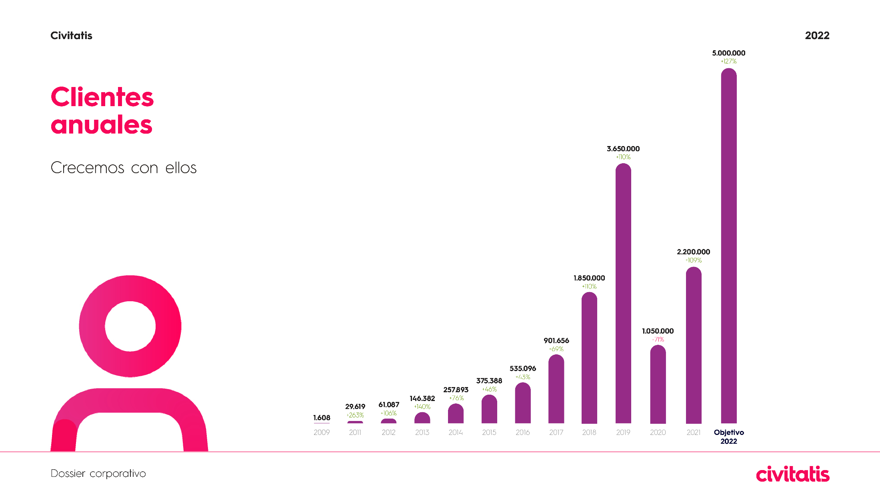
Clienti annuali
Cresciamo insieme a loro
Obbiettivo

Slide 4
Civitatis oggi

Slide 5
Attività di tutti i tipi
Transfer all’aeroporto
Tessere turistiche
Biglietti per musei e monumenti
Attività acquatiche
Spettacoli
Giri in barca
Escursioni di vari giorni
Tour in elicottero e aeroplano
Esperienze gastronomiche

Slide 6
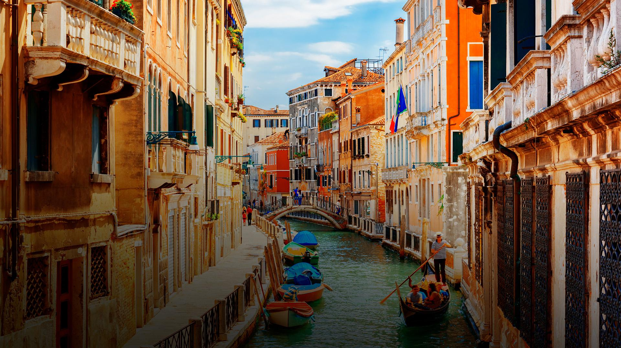
L’impegno di Civitatis con le agenzie viaggi italiane

Slide 7
Dati B2B in Italia
Agenzie, network, associazioni…
+4.000 agenzie di viaggio
Network di agenzie
Welcome Travel
Geo Travel
Travelbuy Italia
Agenzia per amica
Frigerio Viaggi
Gruppo Infovacanze
Enjoynet
Anche con...
Travel Compositor
FIAVET Italia

Slide 8
Tante destinazioni
in Italia

Slide 9
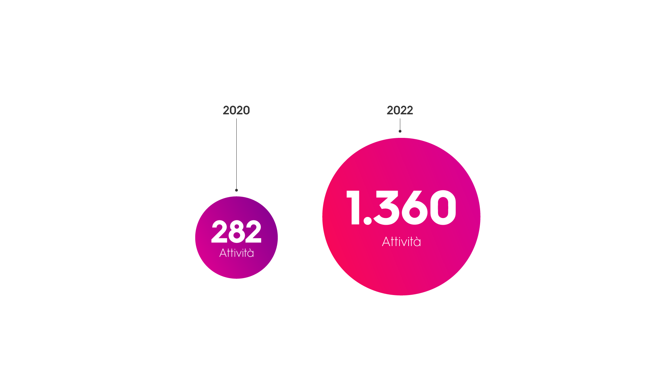
Tante Attività in Italia
+79%

Slide 10
1
L’agente di viaggio e il suo ruolo come consulente e mediatore

Slide 11
In che modo Civitatis aiuta l’agente di viaggio?
Arricchisce il viaggio dei clienti
Completa l’offerta della tua web
Aumenta i tuoi guadagni
Più di 70.000 attività
in tutto il mondo.
Link, banner, widget, ecc.
10% di commissioni su visite guidate, tour, escursioni e biglietti.
Prezzo minimo garantito.
Statistiche dettagliate in tempo reale.
Commissioniamo i free tour! 1€ a partecipante.
Disponibilità 24/7 multicanale.
Comunicazioni personalizzate con i vostri clienti.
Ufficio agenzie, sempre a tua disposizione per aiutarti.

Slide 12
2
Personalizzazione dei viaggi: creando esperienze uniche

Slide 13
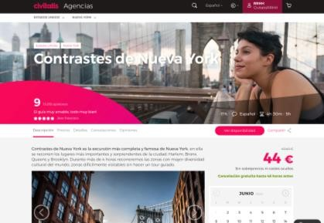
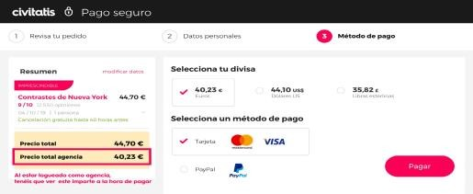
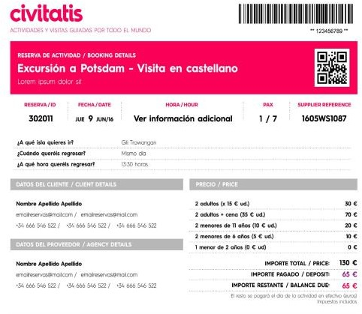
Prenota in tre mosse
1
Seleziona l'attività
2
Effettua la prenotazione
3
Scarica la documentazione
Puoi selezionare il prezzo netto o il prezzo di vendita al pubblico per poter pagare con la carta di credito del tuo cliente!
Disponibilità in tempo reale e conferma immediata!

Slide 14
3
Digitalizzazione, usi le vendite online?

Slide 15
Risorse disponibili
Potrai implementarle gratuitamente nel tuo sito web o accedervi per effettuare delle prenotazioni per i tuoi clienti.
Link di testo
Banner
Widget
Materiale grafico
Accesso
al pannello
Link di testo che puoi integrare nel tuo sito web, sui social e inviare via email o WhatsApp.
Usa questa risorsa per rendere più attraenti le tue email di conferma.
Integra i nostri widget per
migliorare il contenuto del tuo sito web.
Stampa un cartello QR in modo che i tuoi ospiti possano prenotare direttamente nel tuo alloggio.
Accedi al tuo pannello per eseguire le prenotazioni. Potrai pagare con la carta di credito del tuo cliente o con il saldo del tuo wallet.
4

Slide 16
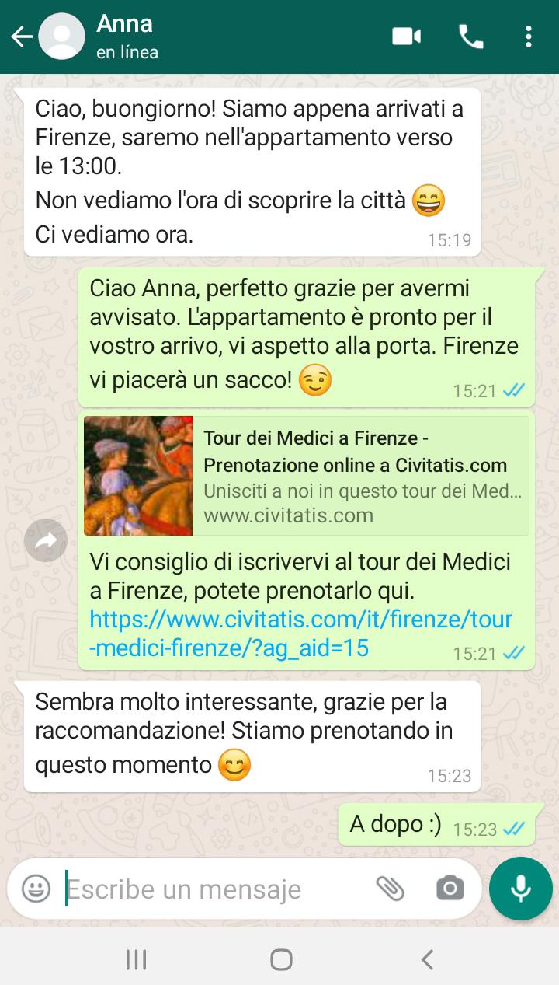
Link di testo
Link
https://www.civitatis.com/it/praga/transfer/?ag_aid=6
Lo strumento più semplice.
Aggiungi il tuo codice identificativo alla fine del link e il gioco è fatto.
Lo puoi condividere via Whatsapp o E-mail.
Notes:
-Buongiorno! Siamo in aeroporto. Qualche raccomandazione?
-Buongiorno Giovanni,
Il vostro programma mi sembra abbastanza completo, ma se avete tempo ed energia, potete sempre prenotare qualche attività o tour extra: https://www.civitatis.com/it/praga/?ag_aid=6 Vi passo il link così potete darci un’occhiata. Buon viaggio! Per qualsiasi cosa non esitate a contattarci.
-Grazie mille, sarà fatto!

Slide 17
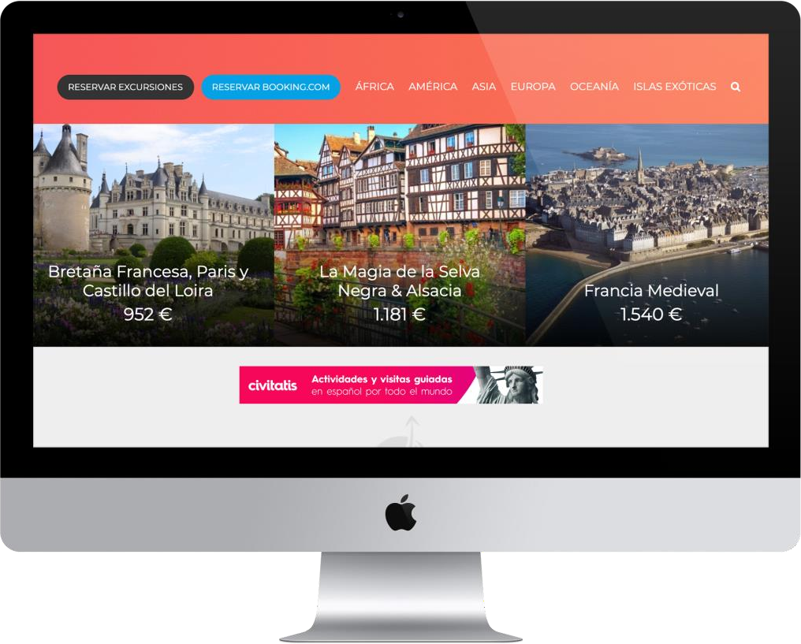
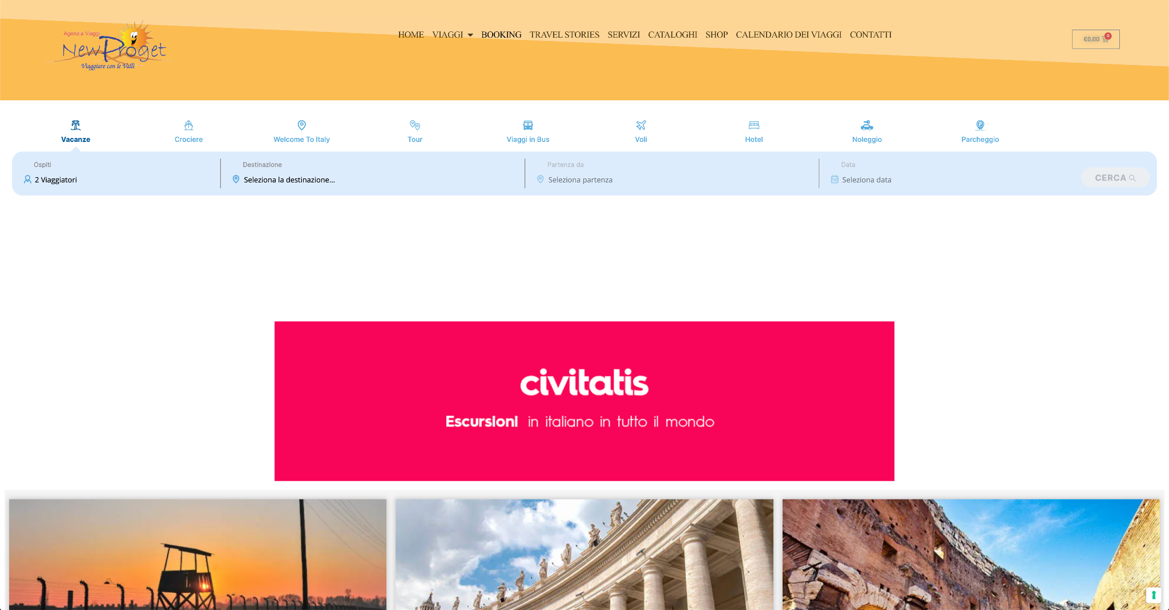
Banner
Banner
Cattura l’attenzione dei tuoi utenti grazie al kit di banner che abbiamo preparato.
Li puoi inserire sul tuo sito web, sulle reti sociali e nell’email di conferma per i tuoi clienti.
Notes:
PRENOTARE ESCURSIONI
PRENOTARE BOOKING.COM
AFRICA
AMERICA
ASIA
EUROPA
OCEANIA
ISOLE ESOTICHE
La Bretagna francese, Parigi e i Castelli della Loira
La magia della Foresta Nera e dell’Alsazia
La Francia medievale

Slide 18
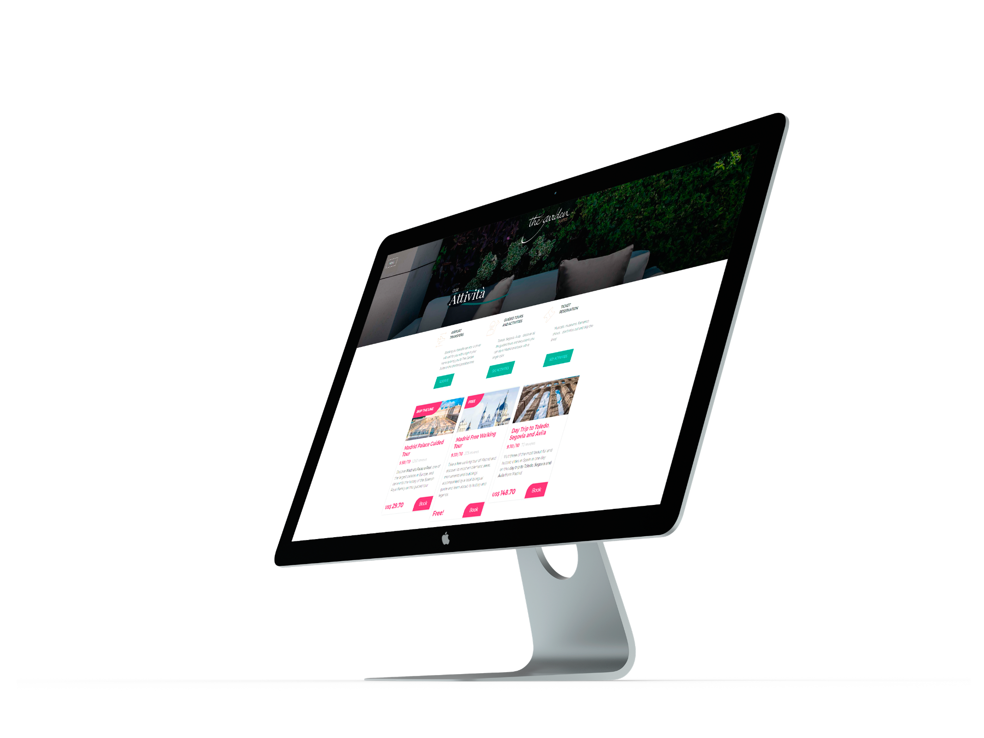
Widget
Puoi migliorare il contenuto della tua web con i nostri widget.
Seleziona le migliori attività a destinazione da inserire sul tuo sito web.
Puoi includerli in una sezione specifica o nella home.
Notes:
Attività

Slide 19
Materiale promozionale
Altre risorse offline
Aumenta la nostra visibilità nella tua agenzia di viaggio: attrai l’attenzione e ottieni più clienti!
Cartelli con codice QR
Adesivo per la tua agenzia
Notes:
Civitatis
Escursioni in italiano in tutto il mondo
Informati e prenota qui
Prenota le migliori attività nella tua agenzia di viaggio

Slide 20
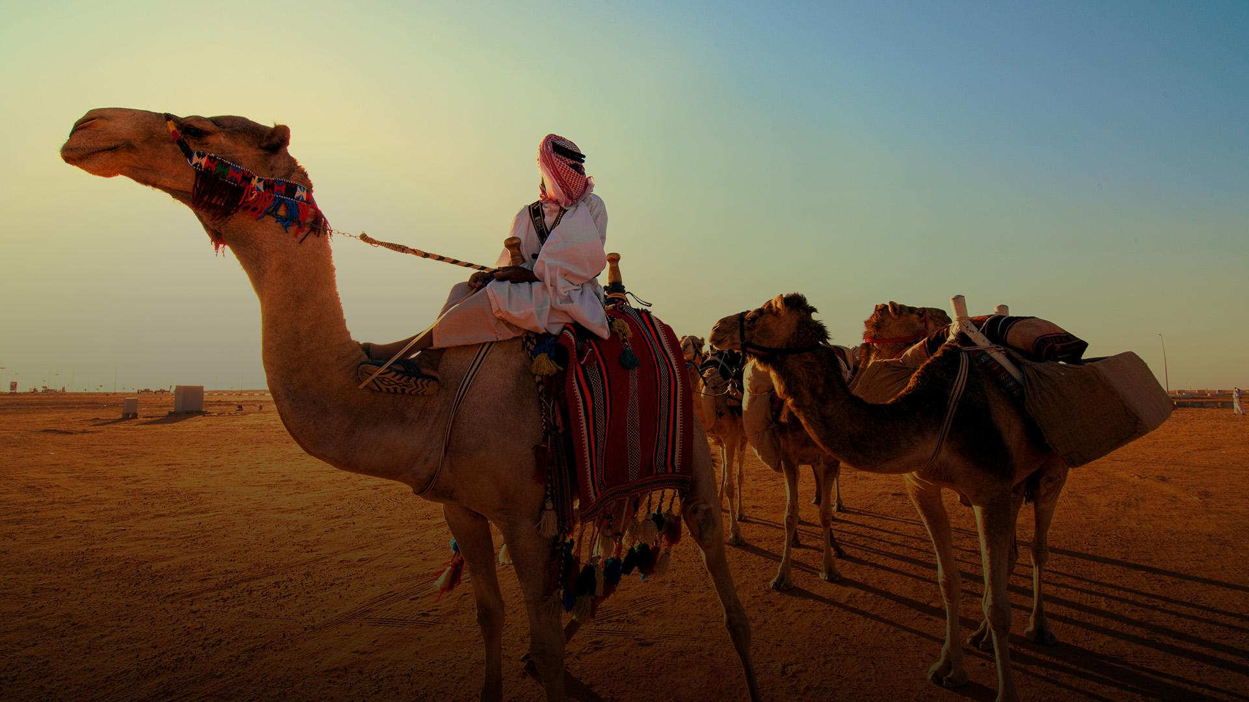
Arricchiamo i viaggi dei vostri clienti
Registrati

Slide 21
Per maggiori informazioni
Scrivici all’indirizzo agenzie@civitatis.com
Seguici su:

